Slide 1
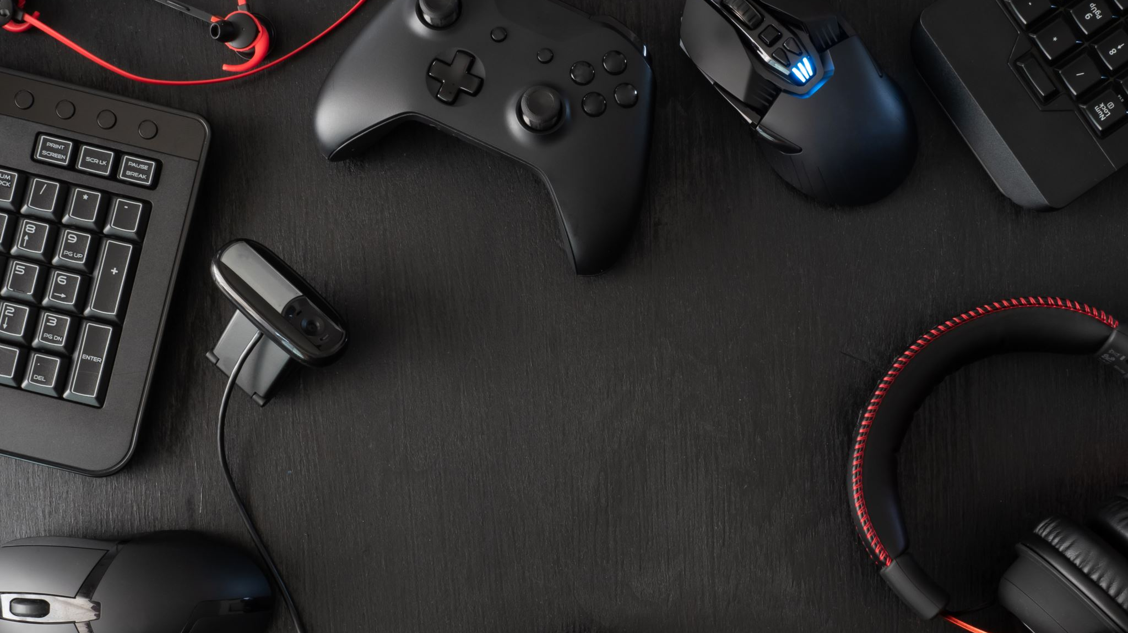
Multiplayer Game Seminar #01
Sang Min, Lee 2017171081
sanggusbab@gmail.com, 010-2846-2327
Korea University, HandS

Slide 2
you will take
멀티 플레이어 게임 서비스의 큰 구조.
서버 프로그램의 동작 원리.
클라이언트 프로그램의 동작 원리.
3D 엔진을 이용한 게임 개발을 경험.
코딩에 겁먹지 않는 자세!
코드의 디테일에 집중하지 말자! 이건 혼자 집에서 공부할 때 하는 것

Slide 3

Contents
Objective
Environment settings
Background knowledge
Programming
Network
Client program
Server program
Window api
3D engine
Block diagram of c++ project
Practice
Materials

Slide 4

1. Objective

Slide 5
Abstract
해당 세미나는 *추상*적인 수준의 *설계*를 이해함이 목적입니다.
세미나 진행 중 제공되는 코드는 막 따라 쓰는 것이 아닌 *논리*를 이해하는 것을 목표로 합니다.
1)시간의 여유가 있거나 2)관심도가 높거나 코드에 대한 3)이해도가 높은 경우 구체적인 구현 원리도 탐구하여 이해하시면 좋습니다.
Python code to C++ code
간단한 module: C++로 바로 스크립트 작성
복잡한 module: python에서 test code 확인 후 C++에서 구현
Linux 에서는 g++ compiler를 사용하여 바이너리를 생성합니다.
Unity에서는 C#과 blueprint를 이용한 코딩을 주로 합니다.
서버프로그램과 클라이언트 프로그램 모두 개발합니다.
세미나는 오프라인으로 참여하심을 추천드립니다.

Slide 6
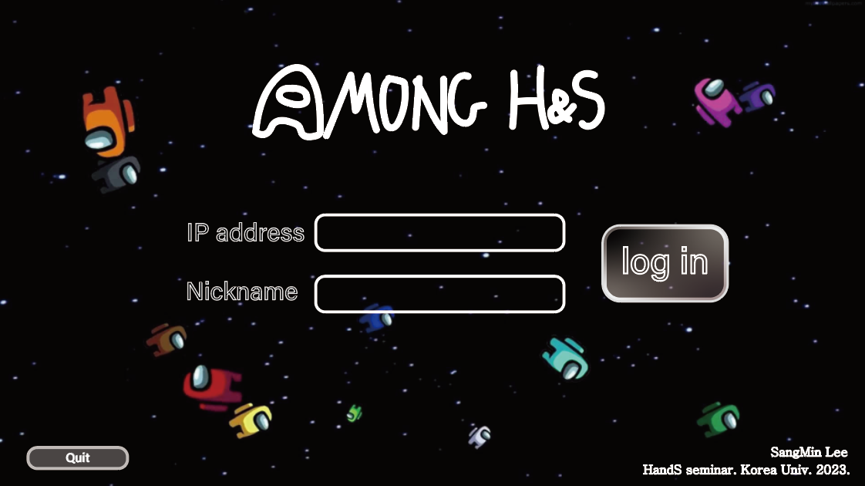

Slide 7
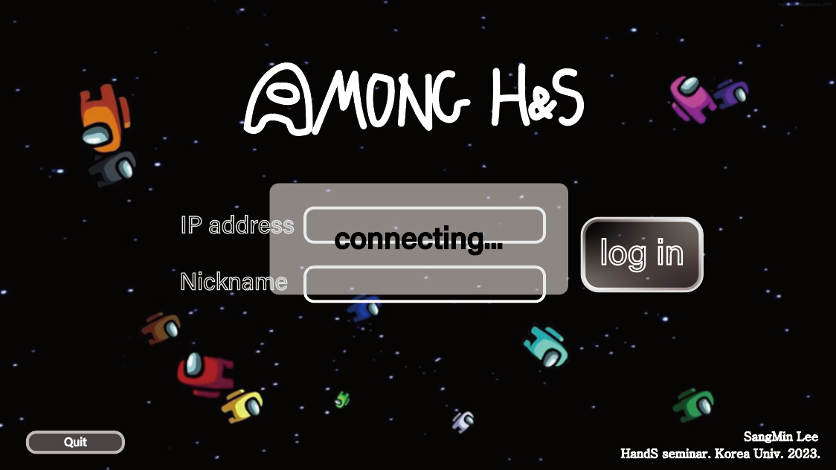

Slide 8
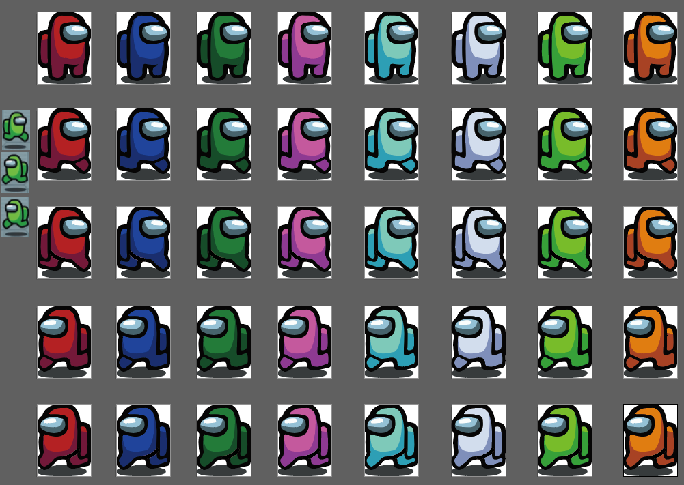

Slide 9
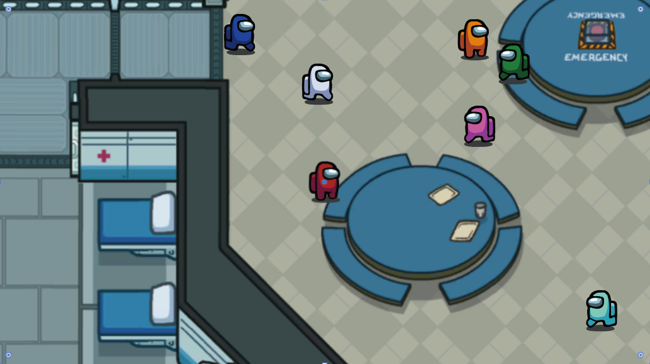
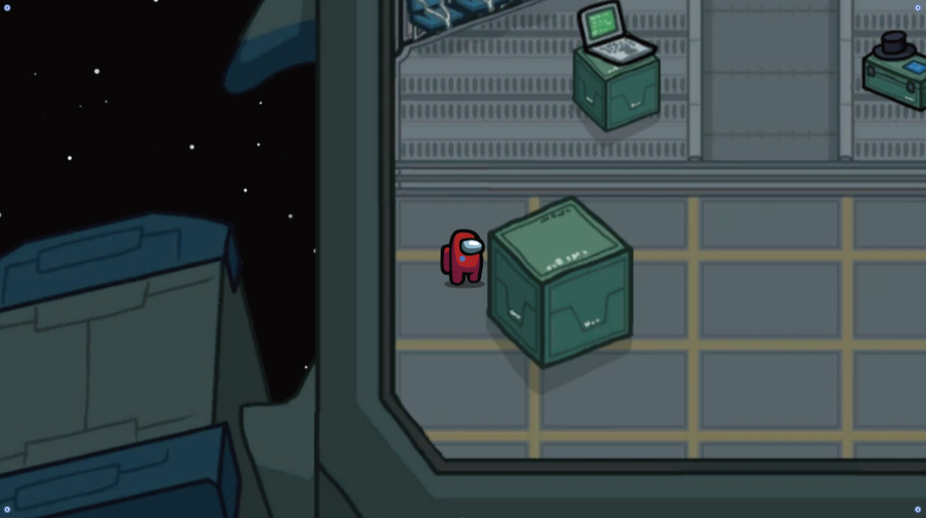
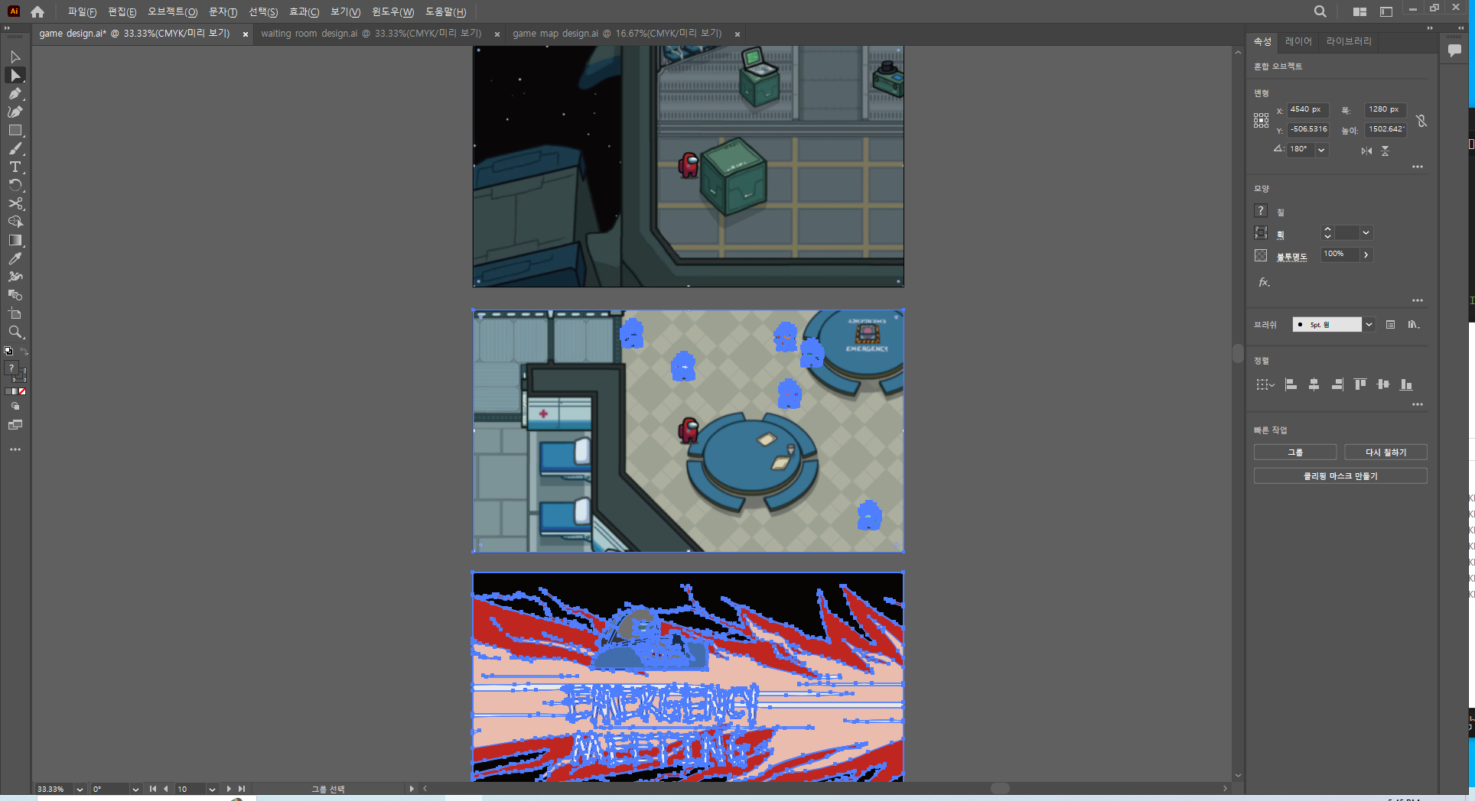

Design
Design using illustrator program(Abobe)
Images have width, height(pixel)

Slide 10
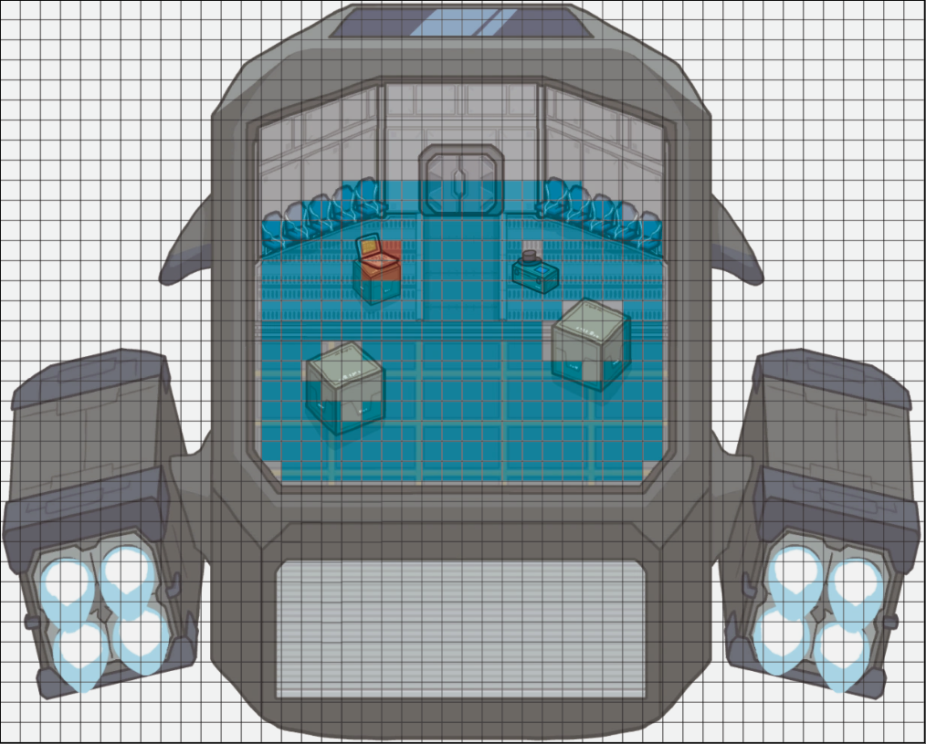

Slide 11
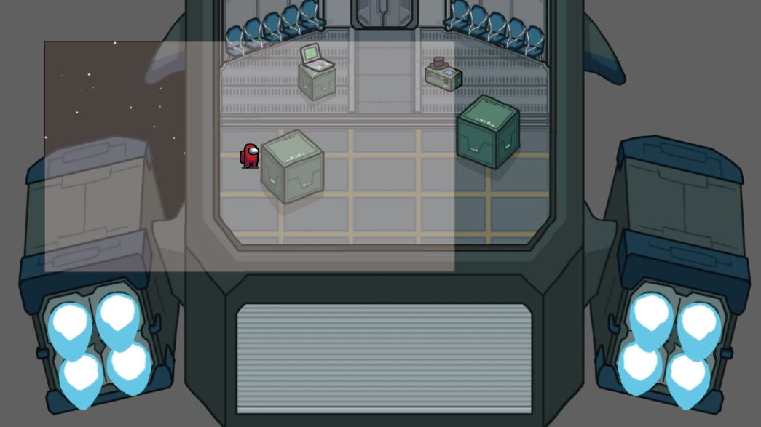

Slide 12
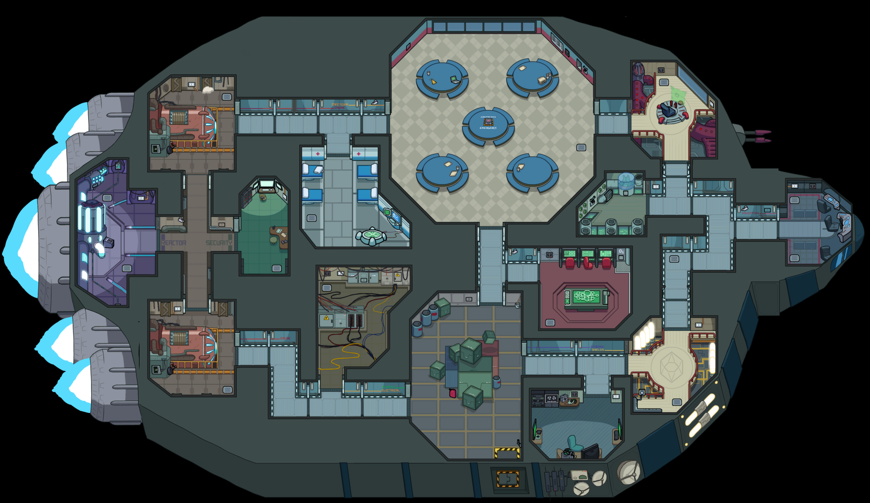

Slide 13
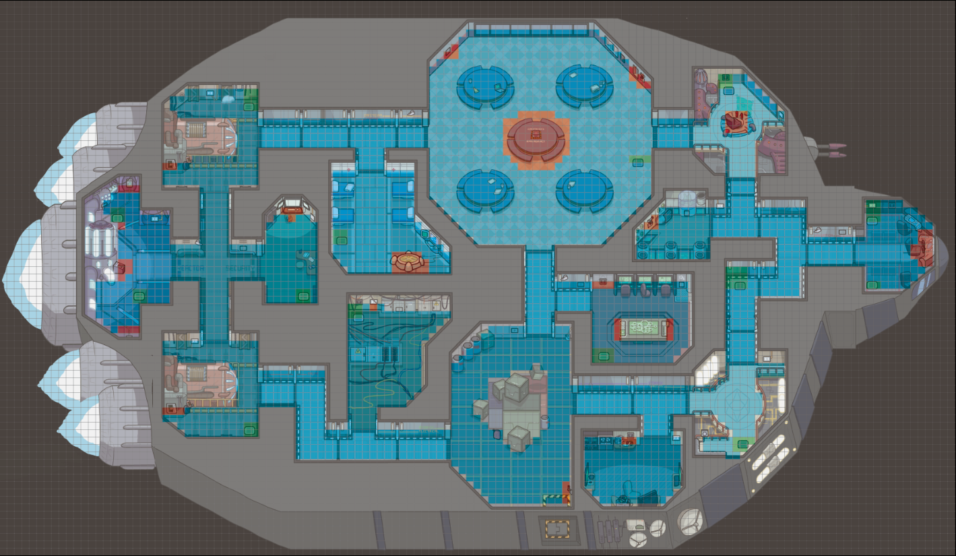

Slide 14

2. environment settings

Slide 15

Language
C++ 게임 서버를 쓰는 이유
https://www.youtube.com/watch?v=sJ1cxigl5GQ
Advantage: 빠르다
Disadvantage: 어려울 수 있다
Why not python?
처음 프로그래밍을 python으로 한다면 다른 언어로의 진입이 어려워질 수 있다.
(저도 테스트 개발 시 python 많이 씁니다.ㅎㅎ..)

Slide 16

Environment
OS
Window
Visual studio 2022 community
Unity
Linux
WSL2(Ubuntu-22.04 LTS)
WSL? Window subsystem linux
Tool
VScode

Slide 17
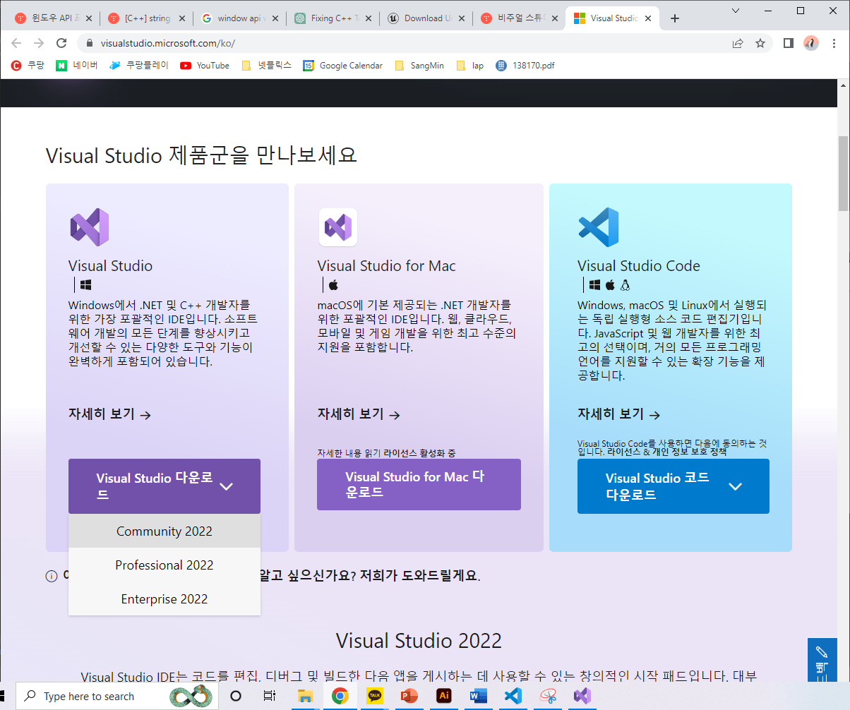
Visual studio 2022 community 설치(1/3)
https://visualstudio.microsoft.com/ko/

Slide 18
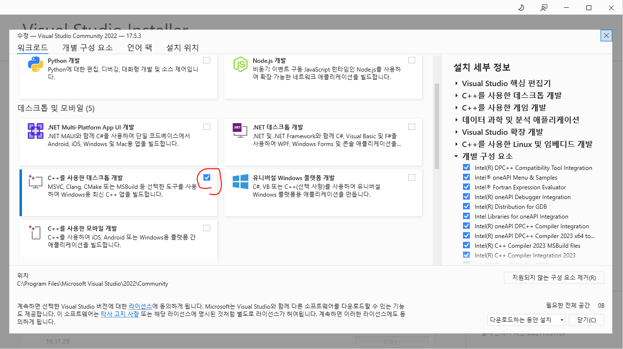
Visual studio 2022 community 설치(2/3)
C++를 사용한 데스크톱 개발 체크

Slide 19
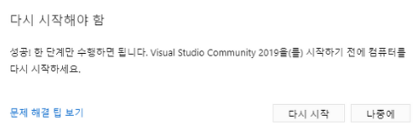
Visual studio 2022 community 설치(3/3)

Slide 20
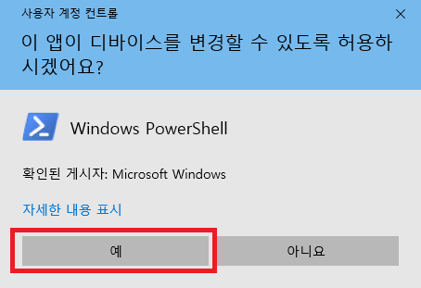
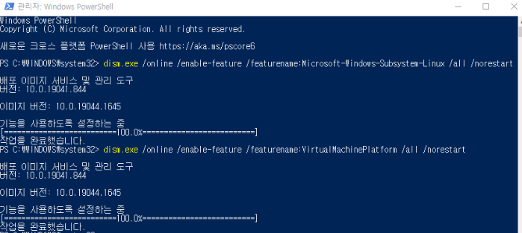
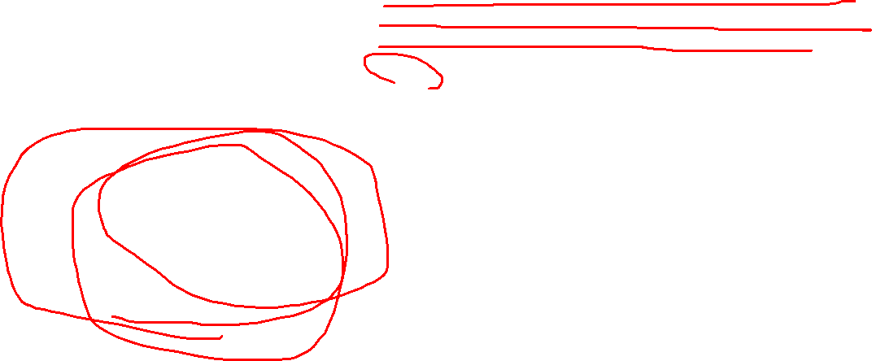
WSL2 설치
command
Enable-WindowsOptionalFeature -Online -FeatureName Microsoft-Windows-Subsystem-Linux
dism.exe /online /enable-feature /featurename:Microsoft-Windows-Subsystem-Linux /all /norestart
dism.exe /online /enable-feature /featurename:VirtualMachinePlatform /all /norestart
재부팅

Slide 21
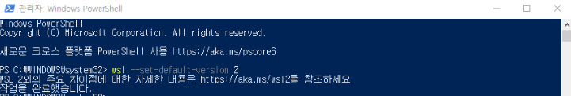
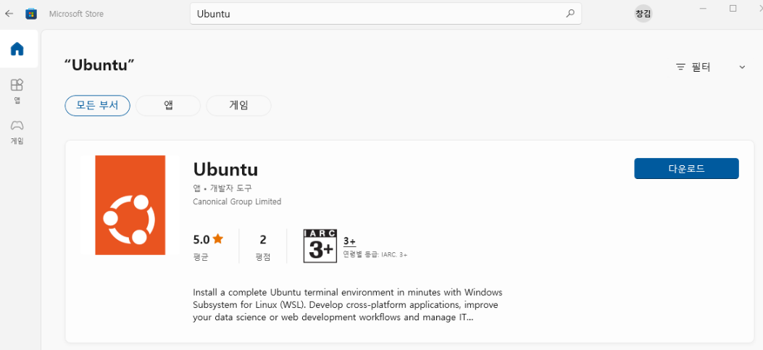
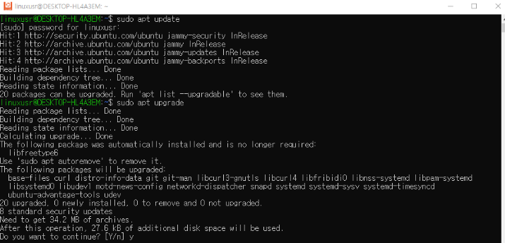
WSL2 설치
command
wsl --set-default-version 2
https://wslstorestorage.blob.core.windows.net/wslblob/wsl_update_x64.msi 설치
Microsoft store에서 Ubuntu 설치
Ubuntu 실행 -> user name, password 설정
sudo apt update \ sudo apt upgrade -y

Slide 22
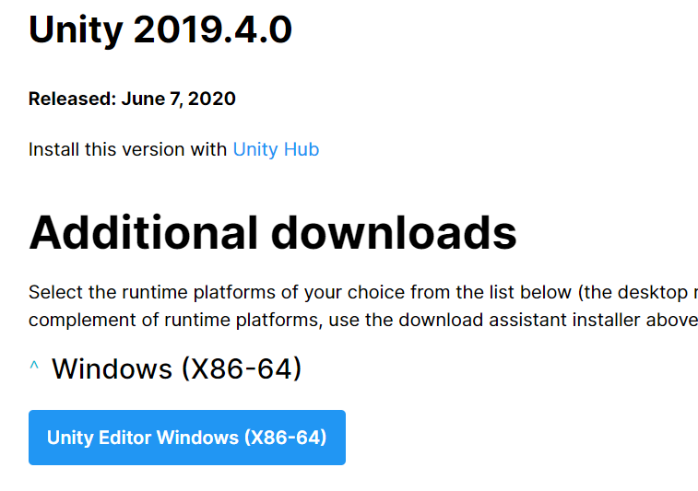
Unity 설치
https://unity.com/releases/editor/whats-new/2019.4.0
링크를 통한 다운로드 추천
Unity 회원가입 필요

Slide 23
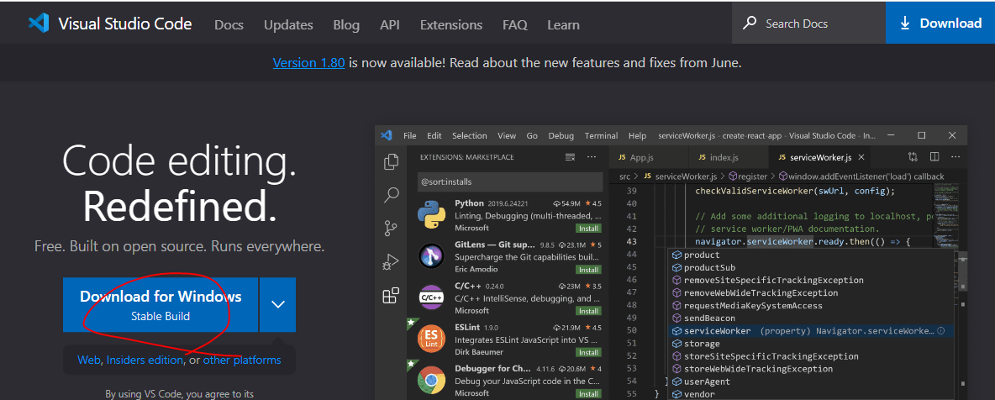

VSCode 셋팅(1/3)
https://code.visualstudio.com/

Slide 24
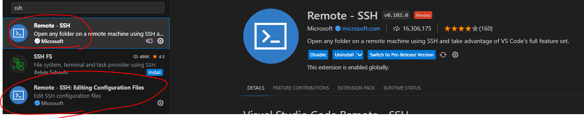
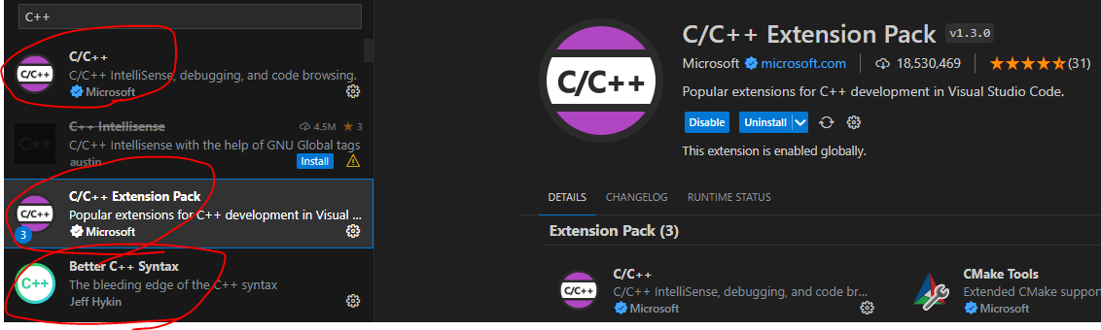
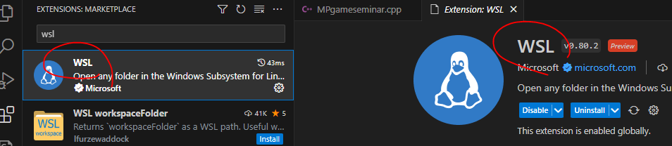
VSCode 셋팅(2/3)

Slide 25
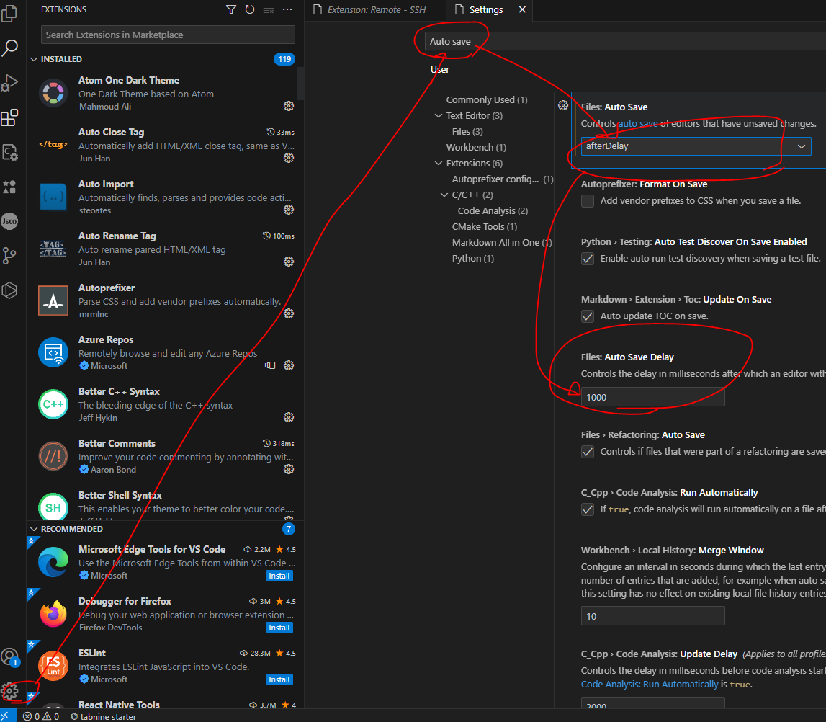
VSCode 셋팅(3/3)

Slide 26

3. Background knowledge

Slide 27
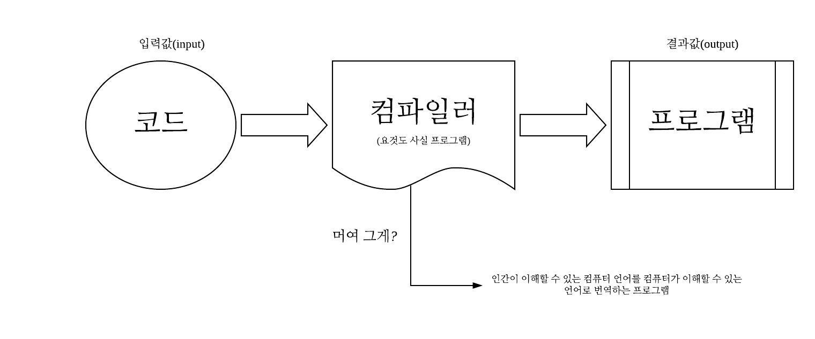
1) Programming
프로그래밍 언어는 도구일 뿐!
어떤 논리적 해결이 가능한 문제를 발견
논리적 설계
프로그래밍 언어로 표현
컴파일러를 이용해 프로그램화

Slide 28
2) Window api
윈도우 API는 마이크로소프트 윈도우 운영 체제들이 사용하는 API이다. C/C++ 프로그램에서 직접 운영 체제와 상호 작용할 수 있도록 만들어졌다.
기본 서비스: 파일 시스템, 장치, 프로세스, 스레드, 오류 처리와 같은 리소스를 사용할 수 있게 도움.
고급 서비스: 윈도우 레지스트리, 시스템 종료/다시 시작 (또는 중단), 윈도우 서비스 시작/중지/만들기, 사용자 계정 만들기와 같은 것들 커널에 사용할 수 있게 도움.
그래픽 장치 인터페이스(GDI): 출력되는 그래픽 콘텐츠를 모니터, 프린터, 기타 출력 장치에 전달.
사용자 인터페이스: 화면 창, 단추, 스크롤바와 같은 컨트롤을 만들어 관리하고, 마우스와 키보드 입력을 받고, 윈도우의 GUI와 연동.
공통 대화 상자 라이브러리: 응용 프로그램에 파일 열기 및 저장, 색 및 글꼴 선택 등을 위한 표준 대화 상자를 제공.
공통 컨트롤 라이브러리: 응용 프로그램이 운영 체제가 제공하는 상태 표시줄, 진행 표시줄, 도구 모음, 탭 등의 컨트롤에 접근.
윈도 셸: 윈도 API의 구성 요소는 응용 프로그램이 운영 체제 셸이 제공하는 기능에 접근하고 변경하고 강화시킴.
네트워크 서비스: 다양한 네트워킹 기능을 운영 체제에 제공.

Slide 29
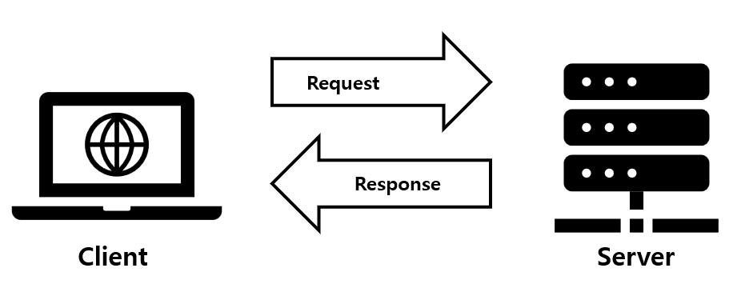
3) Client program
클라이언트는 서버의 서비스를 받아 사용하는 장치, 프로그램을 말한다
서버는 네트워크를 통해 클라이언트에게 서비스를 제공하는 시스템이다

Slide 30
3) Client program
클라이언트는 서버에서 받은 서비스를 사용하는 사용자로, 크게 장치 또는 프로그램이 될 수 있다.
클라이언트 장치는 최종 사용자가 접속하는데 사용하는 시스템으로 데스크톱, 노트북, 스마트폰, 태블릿 등을 예로 들 수 있다.
클라이언트 프로그램은 사용자가 웹을 통해 요청할 수 있게 해주는 프로그램으로 웹 브라우저를 예로 들 수 있다.

Slide 31
4) Server program
서버는 일반적으로 클라이언트의 요청에 대해 응답해주는 시스템으로, 간단하게 무엇을 제공해 주는 입장이라고 생각하면 된다. 우리가 컴퓨터를 할 때 일반적으로 웹 브라우저를 통해 정보를 볼 수 있는데 이것은 서버로 부터 정보를 받아 우리가 볼 수 있는 것이다.
웹의 시각에서 한번 예시를 들어보면, 웹 브라우저에 www.google.co.kr이라는 URL을 입력하면 그 URL에 해당하는 웹 서버로 요청이 가게 되고, 해당 웹 서버는 웹 브라우저의 요청을 확인한 후에 DB에서 www.google.co.kr이라는 도메인을 가진 웹 사이트를 찾아 우리에게 제공하여 웹 브라우저에 우리가 요청한 구글페이지가 보여지게 된다.

Slide 32
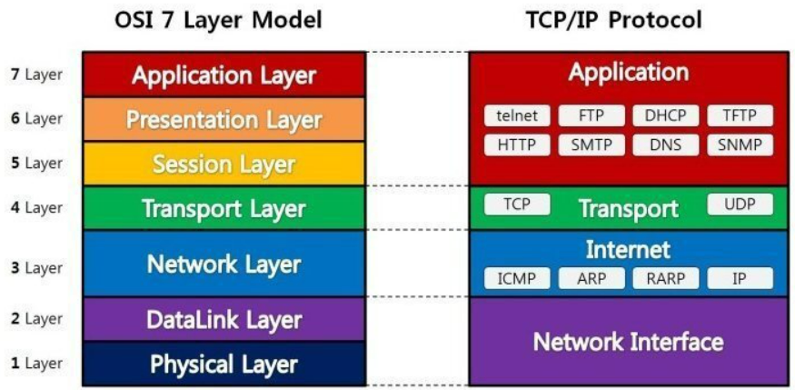

5) Network (OSI 7계층 구조)

Slide 33
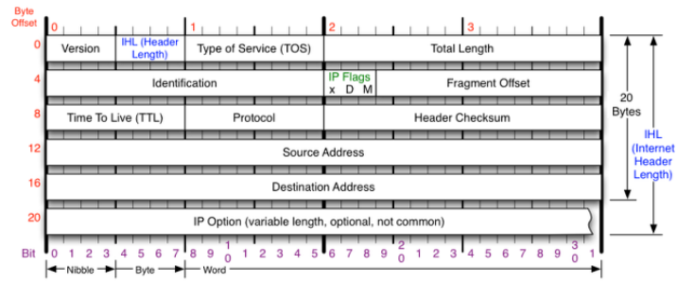
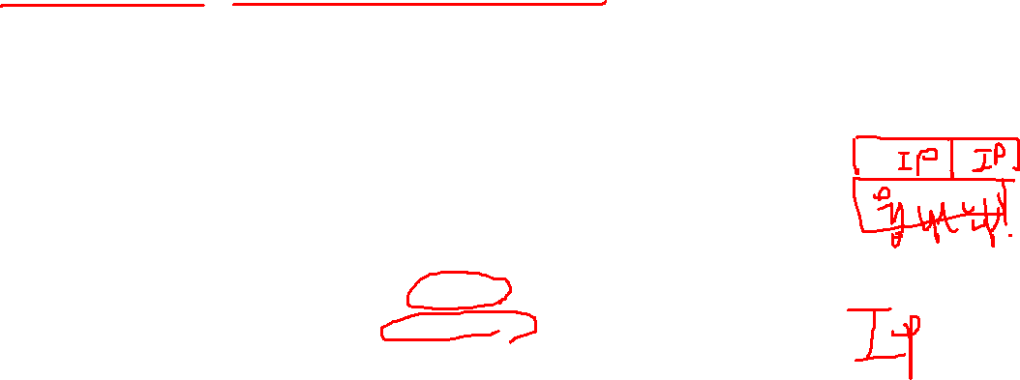
5) Network (Internet Protocal header)

Slide 34
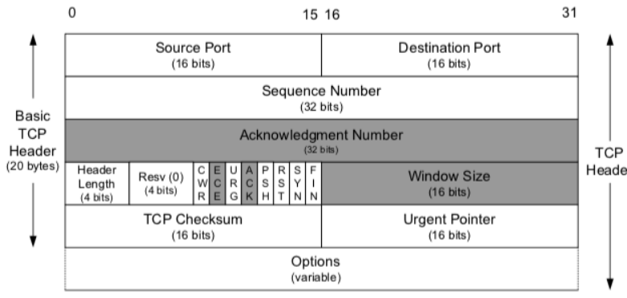
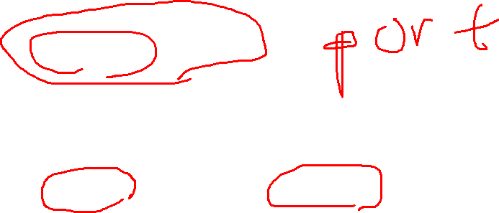
5) Network (TCP header)

Slide 35
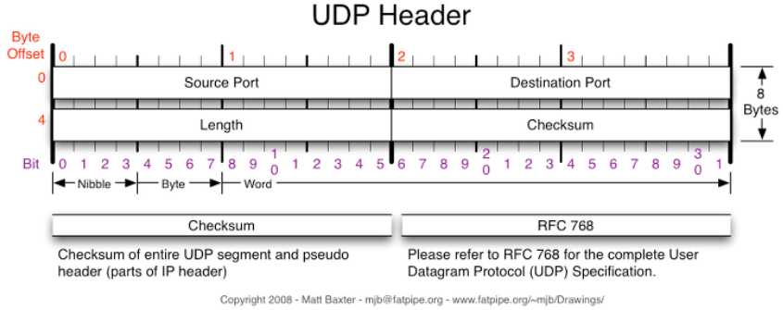

5) Network (UDP header)

Slide 36
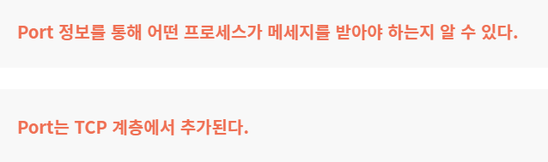
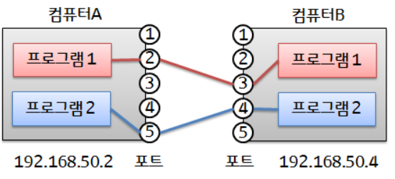
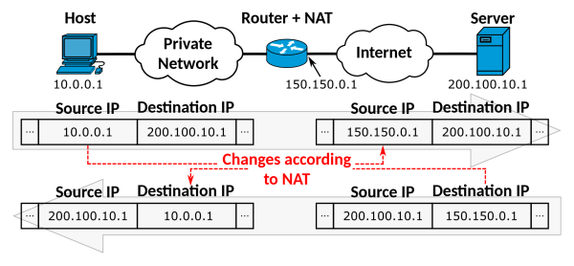
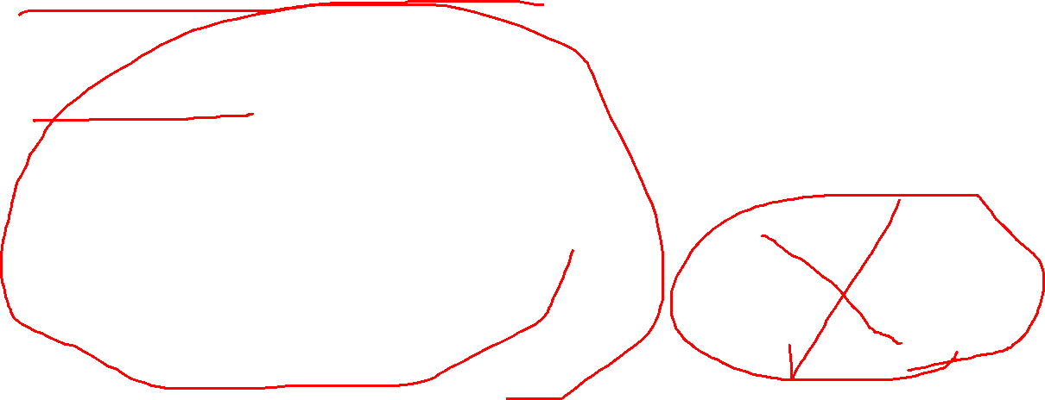
5) Network (example)
NAT 기술같은 것도 있어요~

Slide 37
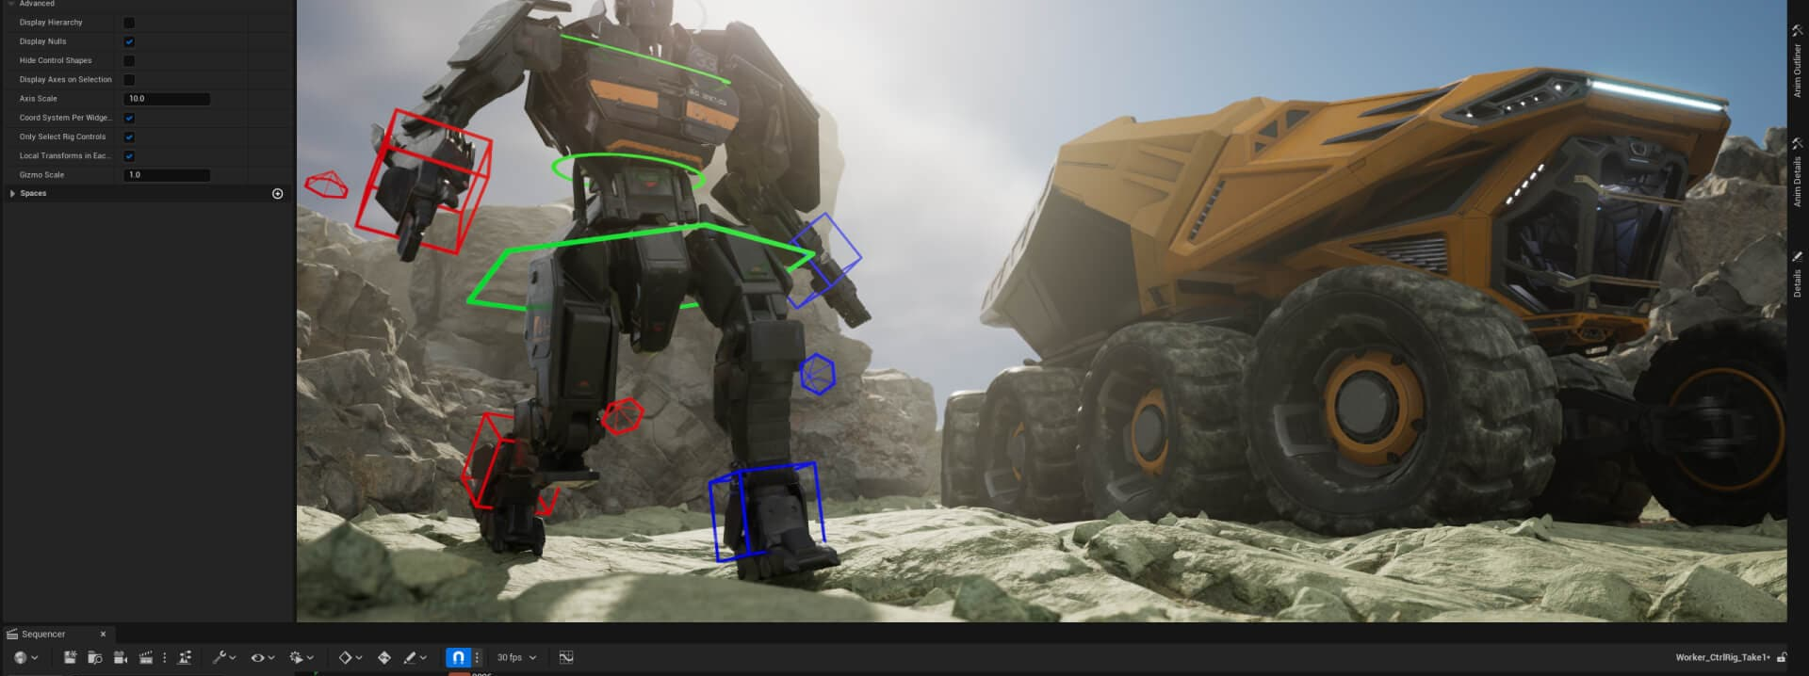
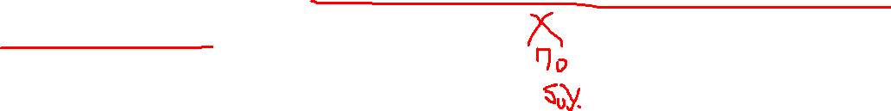
6) 3D Engine
고퀄리티 3D게임에는 Unreal engine이 대세입니다.
But 전체 사용자의 90%는 Unity

Slide 38
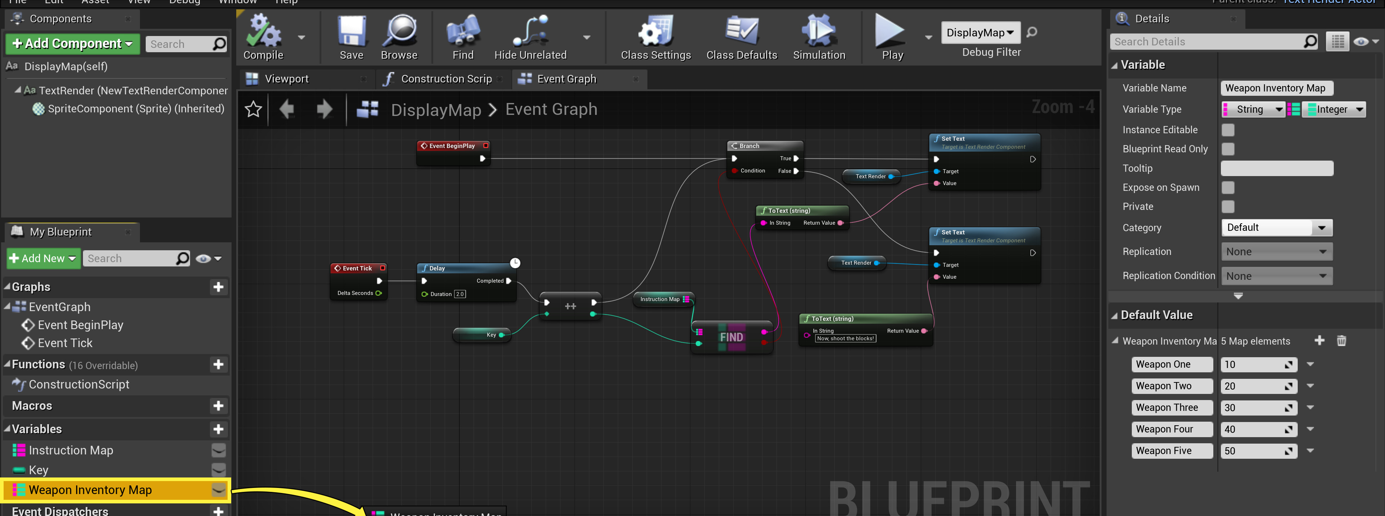

6) 3D Engine
마우스로 코딩할 수 있음!
블록으로 복잡한 코드는 미리 구현되어 있음!

Slide 39

4. Concept of project

Slide 40
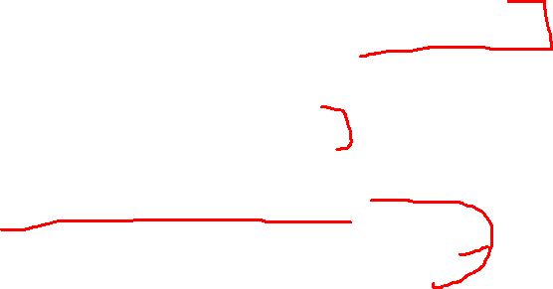
Contents
Lec 1 : Object-Oriented Programming
직원 관리 프로그램 만들기
Lec 2 : GUI Programming
Among HandS 2D – pygame
Lec 3 : Socket Programming
Window & Linux socket Programming
Python socket Programming – Flask

Slide 41
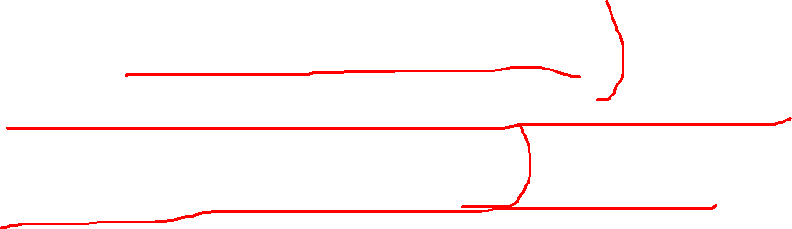
Contents
Lec 4 : GUI + Network Programming
Multigame sample – pygame + Flask
Lec 5 & 6 : Final Game Project
Among HandS – Unity
Lec 7 & 8 : Game Customizing
Presentation & Feedback

Slide 42

5. Practice

Slide 43
Object – Oriented Programming (OOP)
Google Drive에 제공된 ppt와 코드를 함께 봅시다!

Slide 44
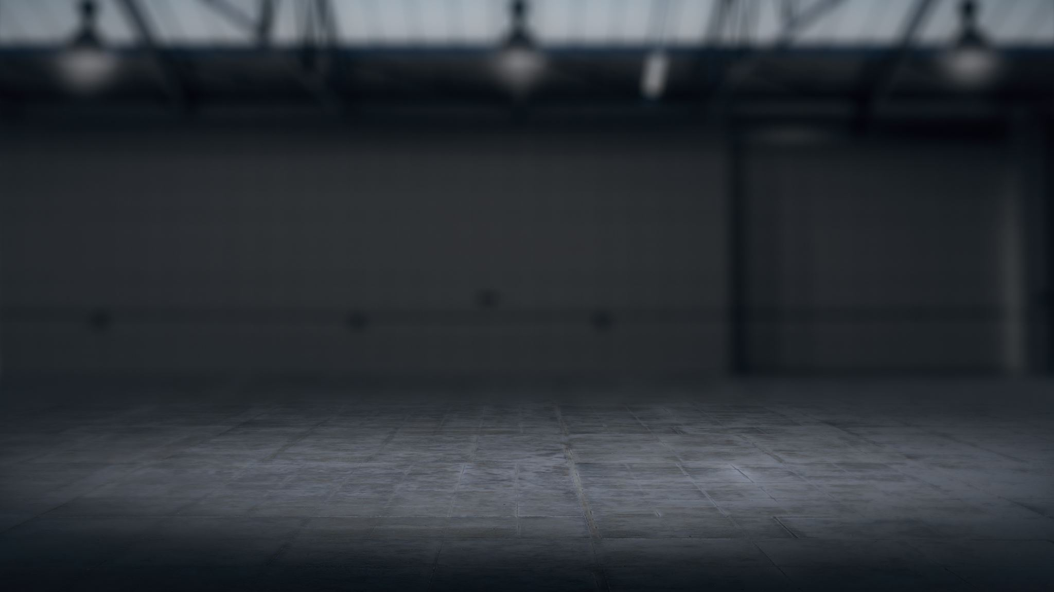
6. Materials

Slide 45
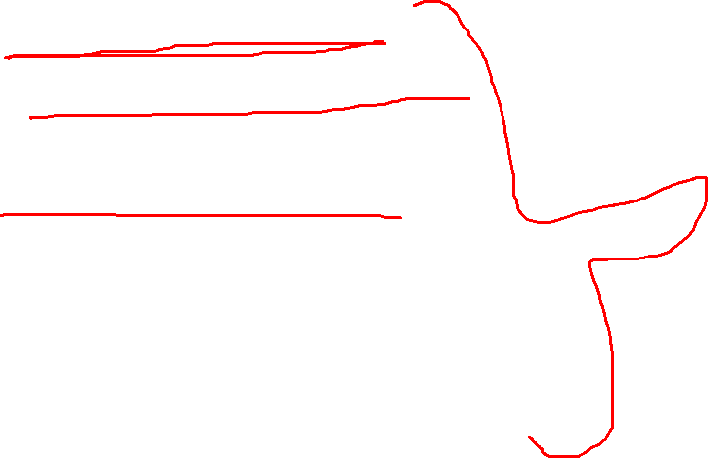
Materials (1/2)
파이썬 기초(영상 5시간, 예상 실습 시간 10시간)
https://www.youtube.com/watch?v=KL1MIuBfWe0
파이썬으로 게임 만들기(영상 5시간, 예상 실습 시간 20시간)
https://www.youtube.com/watch?v=Dkx8Pl6QKW0&t=5383s
C++ 게임 서버를 쓰는 이유(10분)
https://www.youtube.com/watch?v=sJ1cxigl5GQ
GUI 프로그램의 기본 원리(5분)
https://www.youtube.com/watch?v=ZUGbkZVXMA4
C++20 간단한 다중 클라이언트 채팅 서버 만들기 (영상 40분, 예상 실습 시간 4시간)
https://www.youtube.com/watch?v=IwWIG8cQ13g
60 Linux Commands you NEED to know (in 10 minutes) (영상 10분, 예상 실습 시간 30분)
https://www.youtube.com/watch?v=gd7BXuUQ91w&t=122s
언리얼 엔진 블루프린트 입문(영상 2시간, 예상 실습 시간 6시간)
https://www.youtube.com/playlist?list=PLZyXxrcKUJC9HBOuwhD8cOao0nOYxReKo
언리얼 엔진 공식 문서 (예상 실습 시간 120시간)
https://docs.unrealengine.com/4.27/ko/

Slide 46

Materials (2/2)
Window api (영상 30시간, 예상 실습 시간 100시간)
https://www.youtube.com/watch?v=dlFr-OnHlWU&list=PL4SIC1d_ab-ZLg4TvAO5R4nqlJTyJXsPK
Illustrator 기초(영상 1시간, 예상 실습 시간 2시간)
https://www.youtube.com/watch?v=59GE-yboUW8
C++ 기본 문법(영상 2시간30분, 예상 실습 시간 7시간)
https://www.youtube.com/watch?v=6y0bp-mnYU0
XML, JSON, YAML 데이터 타입 정의(영상 25분, 예상 실습 시간 25분)
https://www.youtube.com/watch?v=JQO-x8rzNVI
Text editor와 IDE(Integrated development environment) 차이(영상 8분, 예상 실습 시간 8분)
https://www.youtube.com/watch?v=NIrY9zShBtk
객체 지향 프로그램이란?(영상 12분, 예상 실습 시간 12분)
https://www.youtube.com/watch?v=vrhIxBWSJ04
Java로 객체 지향 리듬게임 만들기(영상 3시간, 예상 실습 시간 10시간)
https://www.youtube.com/watch?v=xs92kqU2YWg&list=PLRx0vPvlEmdDySO3wDqMYGKMVH4Qa4QhR

